Slide 1
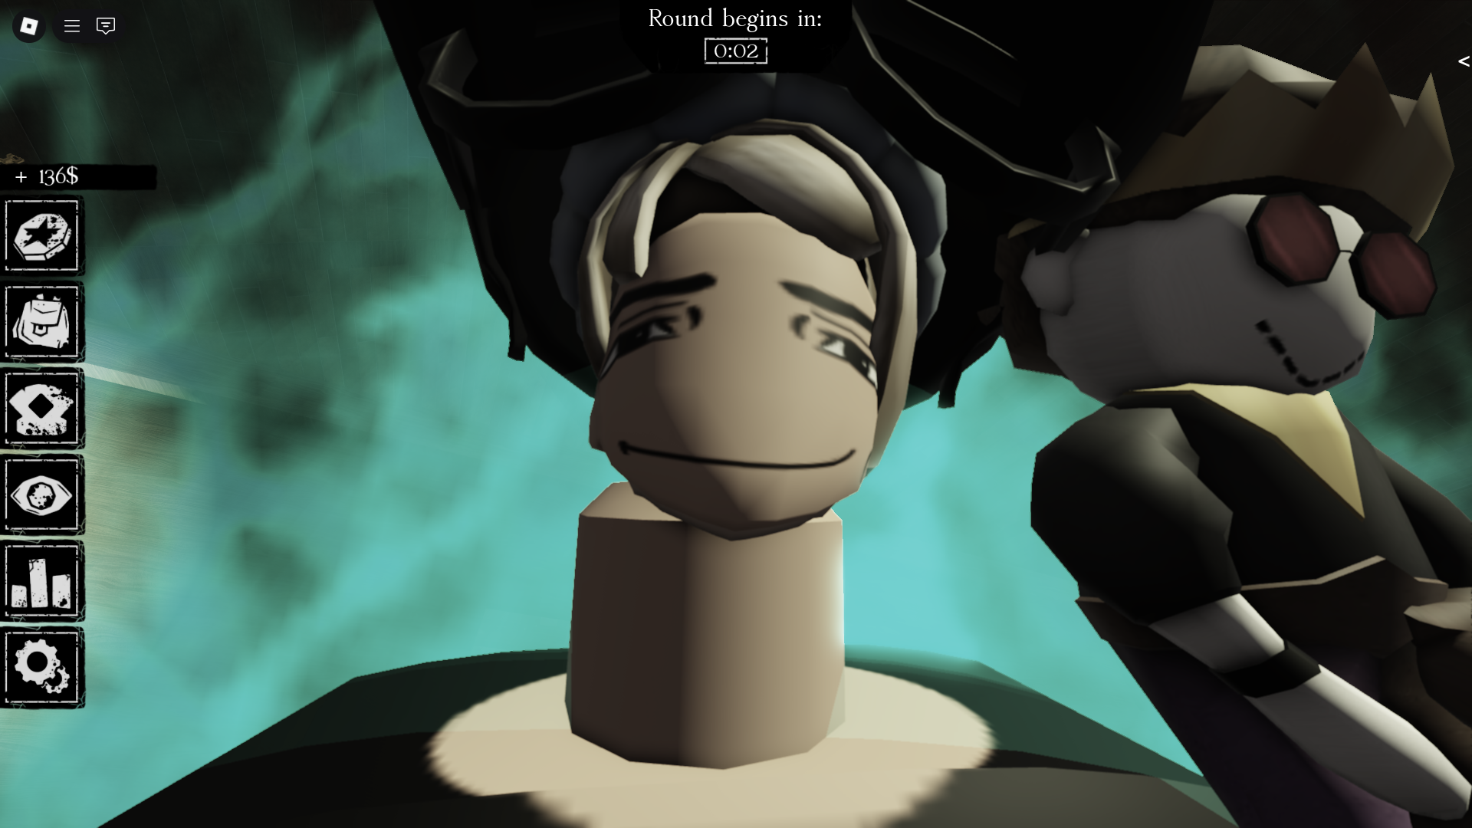
Hình ảnh minh hoạ

